Slide 1
Grafos

Slide 2
Definición (informal)
Los grafos son estructuras de datos no lineales, en las cuales cada elemento puede tener cero o más sucesores y cero o más predecesores.
Están formados por nodos, llamados comúnmente vértices, y por arcos, conocidos también con el nombre de aristas.
Los vértices representan información y las aristas representan relaciones entre dicha información.

Slide 3
Ejemplo
Vértice
Tlaxcala
Peso
33
118
194
Xalapa
Puebla
125
CDMX
Arista
66
Toluca
263
Morelia

Slide 4
Formalmente
Un grafo G está integrado por los conjuntos V(G) y E(G), donde el primero representa a todos los vértices o nodos y el segundo a las aristas o arcos, se denota como G = (V, E).
Por lo general, estos conjuntos son finitos.
Una arista se define por medio de un par único de vértices del conjunto V, que puede o no estar ordenado.
La arista a entre los nodos v₁ y v₂ se expresa como a = (v₁ , v₂).

Slide 5
Grado
El grado de un vértice, identificado como grado(v), es el total de aristas que tienen como extremo a v.
Cuando el grado(v) = 0, éste recibe el nombre de vértice aislado.

Slide 6
Figuras en los grafos
Dependiendo de la ubicación y combinación de una o varias aristas, se definen distintas figuras. Las más comunes son:
Un lazo o bucle es una arista que tienen en ambos extremos al mismo vértice. Se expresa como a=(v,v).
Un camino del vértice origen v₁, al vértice destino v_{n}, está formado por todas las aristas que deben recorrerse para llegar del origen al destino.
Si se recorren n aristas se dice que el camino es de longitud n.
Un camino es cerrado si el vértice origen es igual al vértice destino.
Un camino es simple si todos los vértices, con excepción del origen y destino son distintos. El primero y último vértice de un camino simple pueden ser iguales.
Un ciclo es un camino simple cerrado de longitud mayor o igual a 3.

Slide 7
Ejemplos
V₂
V₂
V₁
V₁
V₃
V₃
V₅
V₄
V₅
V₄

Slide 8
Grafos dirigidos
Los grafos dirigidos o digrafs, son aquellos cuyas aristas siguen cierta dirección.
Cada arista a = (v1, v2) recibe el nombre de arco y se presenta con la notación v1 → v2.
Se dice que v1 es el vértice origen o punto inicial, y que v2 es el vértice destino o punto final del arco a.
V₂
V₁
V₃
V₅
V₄

Slide 9
Representación de un digraf
Los digrafs son estructuras de datos abstractas (como las pilas y las colas), por lo que los lenguajes de programación no cuentan con elementos diseñados exclusivamente para su representación y manejo.
Se requiere utilizar alguna de las estructuras de datos ya estudiada para su representación y almacenamiento en memoria.
Las más usadas son las:
Listas de adyacencia
Matrices de adyacencia

Slide 10
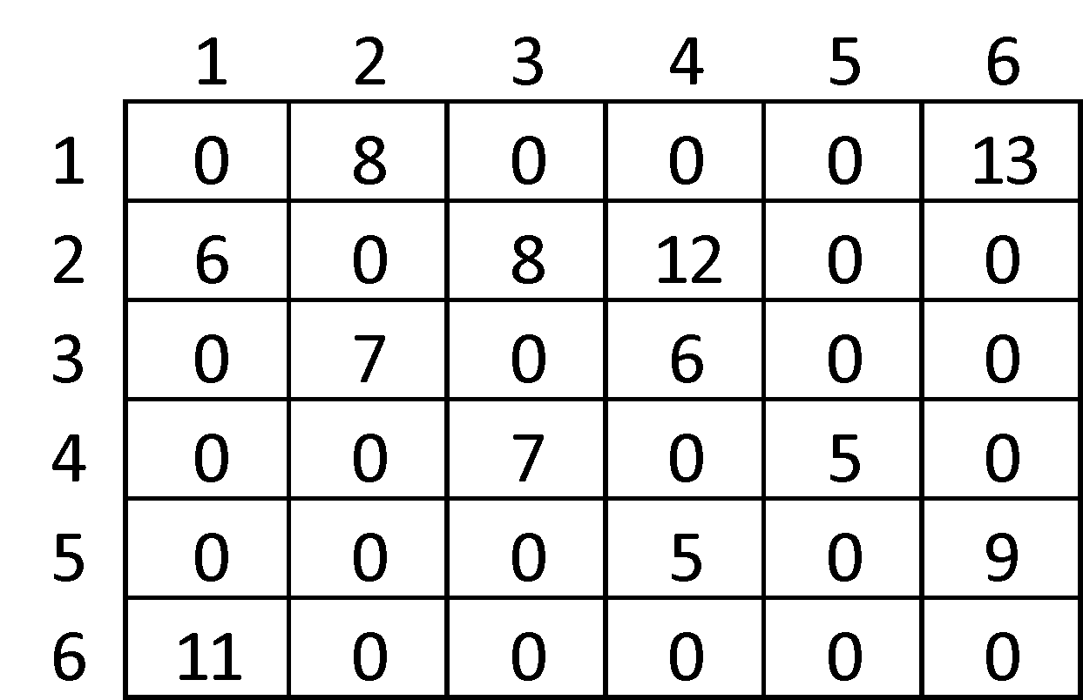
Matriz de adyacencia
Es una matriz de números, donde los renglones y las columna representan a los vértices del digraf.
En la posición (i,j) se asigna un 1 si existe un arco del vértice i al vértice j, y un 0 en caso contrario y en la diagonal principal.
Si el digraf está etiquetado, si hay un arco (i,j), en lugar de colocar un 1 en la casilla, se coloca si hay el peso del arco.
8
13
1
2
8
6
6
11
7
3
12
5
7
9
5
4
6
5

Slide 11
Lista de adyacencia
La lista de adyacencia está formada por una lista de listas.
Cada nodo de la lista representa un vértice y almacena, además de la información propia del vértice, una lista de vértices adyacentes.
V₂
V₁
V₂
V₅
NULL
V₂
V₃
V₄
NULL
V₁
V₃
V₃
V₁
V₄
NULL
V₄
V₃
NULL
V₅
V₄
V₅
V₂
V₄
NULL

Slide 12
Usos
Matriz:
Útil cuando se tiene un grafo casi completamente conectado.
Permite saber cuantos nodos se conectan desde y hacia otros.
Lista
Útil cuando el grafo no esta completamente conectado.
Permite ahorrar memoria
Algunas operaciones como recorrer se simplifican
No permite saber cuantos nodos apuntan al nodo.

Slide 13
Operaciones con los grafos
Existen una gran cantidad de operaciones que se realizan con los grafos y para cada una de ellas alguna de las representaciones es mejor.
La forma de representar el grafo dependerá del problema que se esté resolviendo, y ésta definirá la clase creada.
Dos de las operaciones más comunes en los grafos son la búsqueda:
Búsqueda de un nodo específico
Búsqueda de un camino del nodo i al nodo j
Muchas veces se busca el camino con la distancia mínima

Slide 14
Búsqueda de un nodo
En muchas ocasiones los nodos del grafo representan los estados del problema y las aristas representan las acciones para pasar de un estado a otro.
De esta forma, la búsqueda de un nodo se puede ver como la búsqueda del conjunto de acciones que llevan de un estado inicial a un estado final (camino).
Este proceso va generando un árbol llamado árbol de búsqueda.
Hay muchas formas de hacer la búsqueda de un nodo, las cuales depende de la forma en la que se generan los nodos sucesores (expansión). Dos de las más comunes son:
Búsqueda en profundidad (Depth First Search o DFS)
Búsqueda a lo ancho (Breadth First Search o BFS)

Slide 15
Búsqueda en profundidad (DFS)
Se empieza en el estado (nodo) inicial y se trata de encontrar un camino para llegar al estado (nodo) final, que es la solución.
En este tipo de búsqueda siempre se explora primero el nodo más profundo (de ahí su nombre) que se tenga hasta el momento en el árbol de búsqueda.
La profundidad se toma en número de pasos (acciones o aristas).
Si hay empates en profundidad se rompen con alguna regla establecida, por ejemplo, el de más a la izquierda o el primero que se generó.

Slide 16
Implementación DFS
En éste método se requieren una lista para guardar los nodos visitados y así no visitarlo dos veces para evitar que se forme un ciclo.
Los nodos visitados simplemente se pueden marcar como visitados
Y una pila, donde se van guardando los nodos pendientes por visitar.
Algoritmo:
Colocar el nodo inicial en la pila
¿La pila está vacía?
Sí, “No hay solución”, ir a 5
No, sacar un nodo de la pila y marcarlo como visitado
¿Es el nodo final buscado?
Sí, Imprimir el camino (respuesta), ir a 5
No, expandirlo (obtener sus vecinos) y, si no han sido visitados, meterlos a la pila
Ir a 2
FIN
Hacer el mismo ejemplo con el algoritmo DFS

Slide 17
Ejemplo: Inicia en A y termina en N
T
8
6
X
2
6
A
7
L
D
5
3
9
8
4
Y
9
E
M
K
5
6
3
4
8
J
9
Z
6
S
2
N

Slide 18
Búsqueda a lo ancho
Se empieza en el estado (nodo) inicial y se trata de encontrar un camino para llegar al estado (nodo) final, que es la solución.
En este tipo de búsqueda siempre se explora primero todos los nodos de la misma profundidad que se tengan hasta el momento en el árbol de búsqueda (a lo ancho del nivel actual que se explora en el árbol de búsqueda, de ahí su nombre).
La profundidad se toma en número de pasos (acciones o aristas).
Si hay empates en profundidad se rompen con alguna regla establecida, por ejemplo, el de más a la izquierda o el primero que se generó.

Slide 19
Implementación BFS
En éste método se requieren una lista para guardar los nodos visitados y así no visitarlo dos veces para evitar que se forme un ciclo.
Los nodos visitados simplemente se pueden marcar como visitados
Y una cola, donde se van guardando los nodos pendientes por visitar.
Algoritmo:
Colocar el nodo inicial en la cola
¿La cola está vacía?
Sí, “No hay solución”, ir a 5
No, sacar un nodo de la cola y marcarlo como visitado
¿Es el nodo final buscado?
Sí, Imprimir el camino (respuesta), ir a 5
No, expandirlo (obtener sus vecinos) y, si no han sido visitados, meterlos a la cola
Ir a 2
FIN
Hacer el mismo ejemplo pero con el algoritmo BFS

